Slide 1
Java高级编程
第五章 单元测试
2018

Slide 2
单元测试
软件中的最小可测试单元进行检查和验证
  根据实际情况去判定其具体含义
    C语言中单元指一个函数
    Java里单元指一个类
    图形化的软件中可以指一个窗口或一个菜单
    ……
  单元就是人为规定的最小被测功能模块
软件的独立单元将在与程序的其他部分相隔离的情况下进行测试

Slide 3
单元测试
由代码开发者编写的一小段测试代码
  程序员编写功能代码，同时有责任为自己的代码编写单元测试。执行单元测试，就是为了证明这段代码的行为与期望的一致。
检验被测代码的一个很小、很明确的功能是否正确
重构的基础
测试驱动开发的基础
  Test-Driven Development , TDD

Slide 4
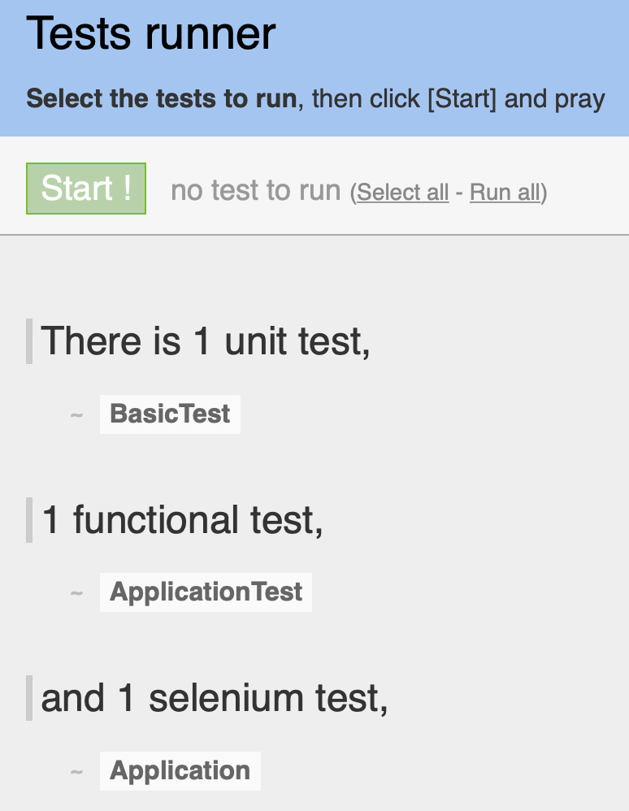
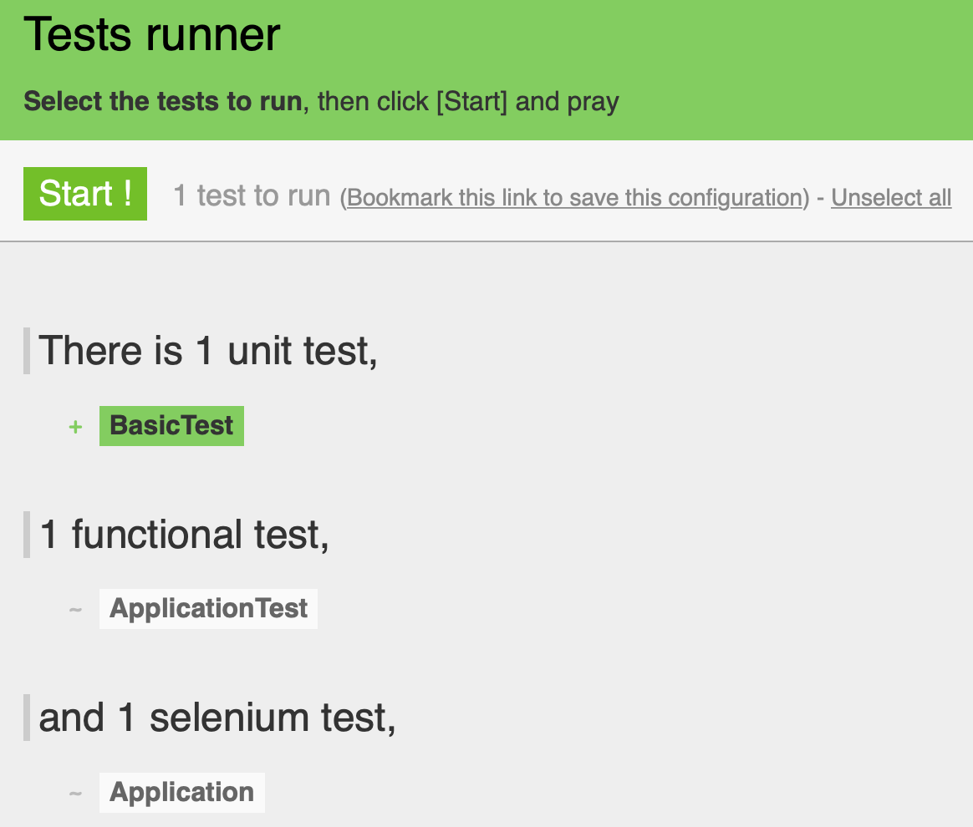
Play Framework中的单元测试
play test
http://localhost:9000/@tests

Slide 5
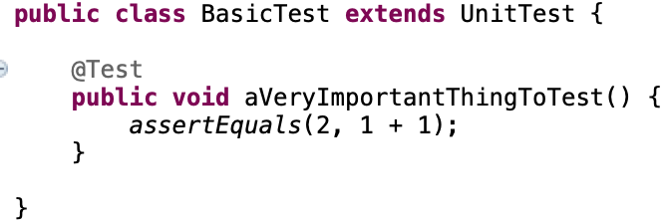
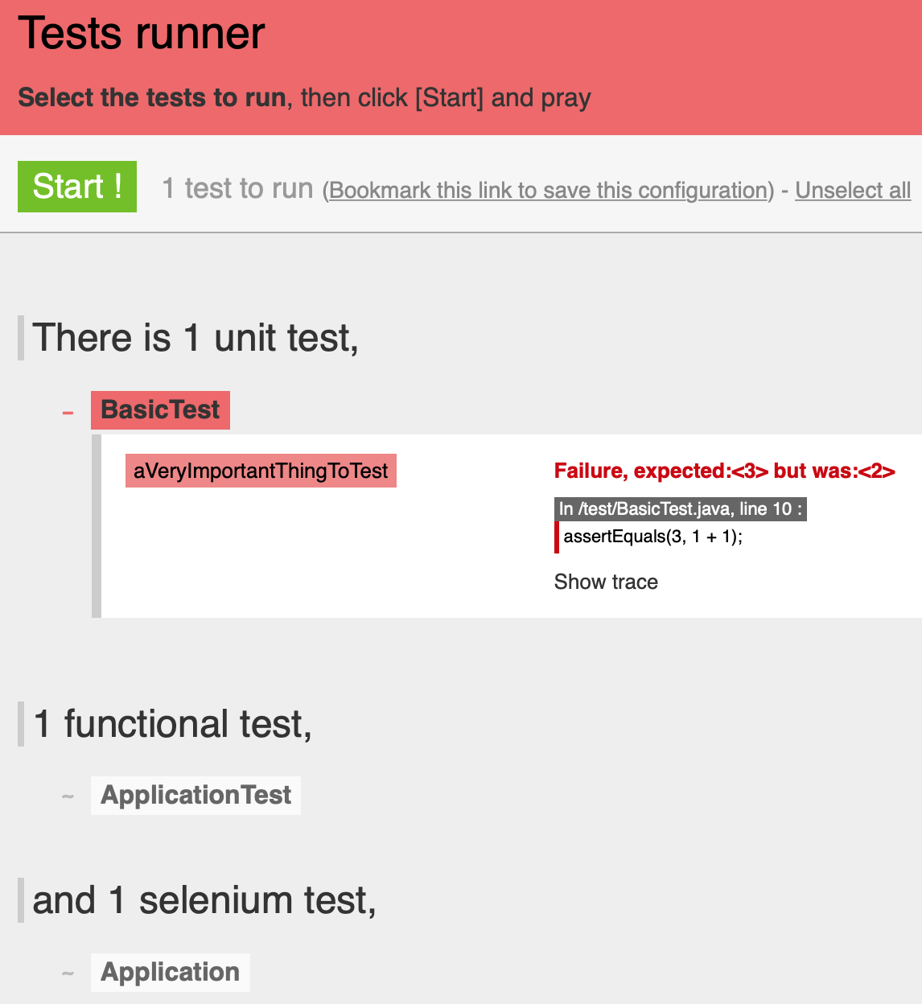
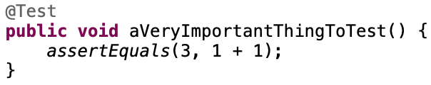
Play Framework中的单元测试
test/BasicTest.java

